Slide 1
역대상 족보 연구
4162018 - 김지용

Slide 2
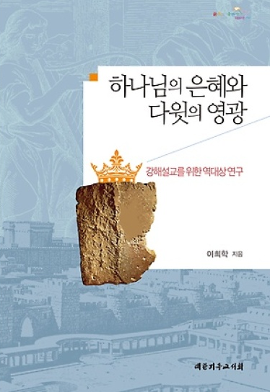
WHY??

Slide 3
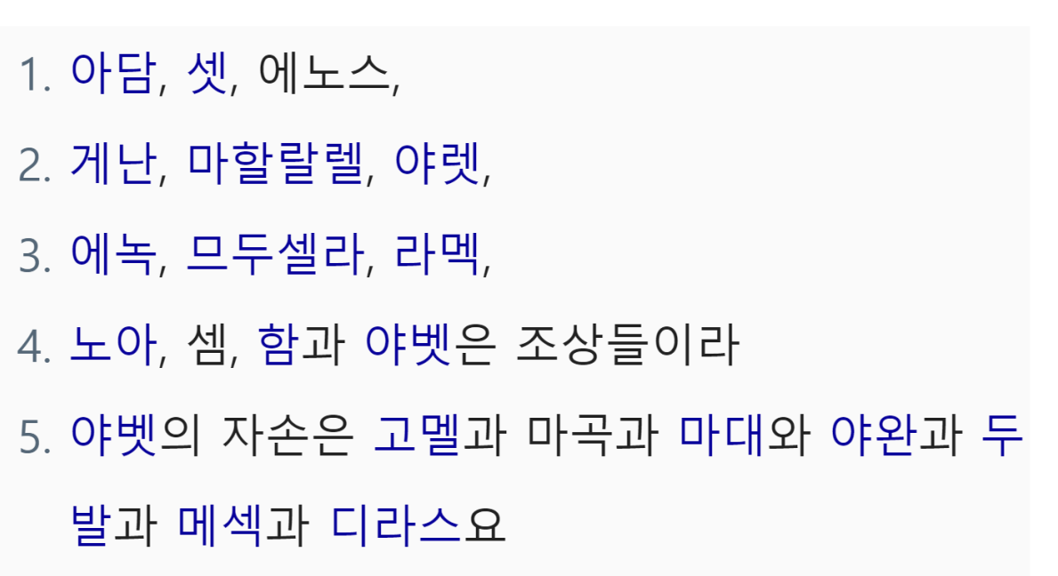
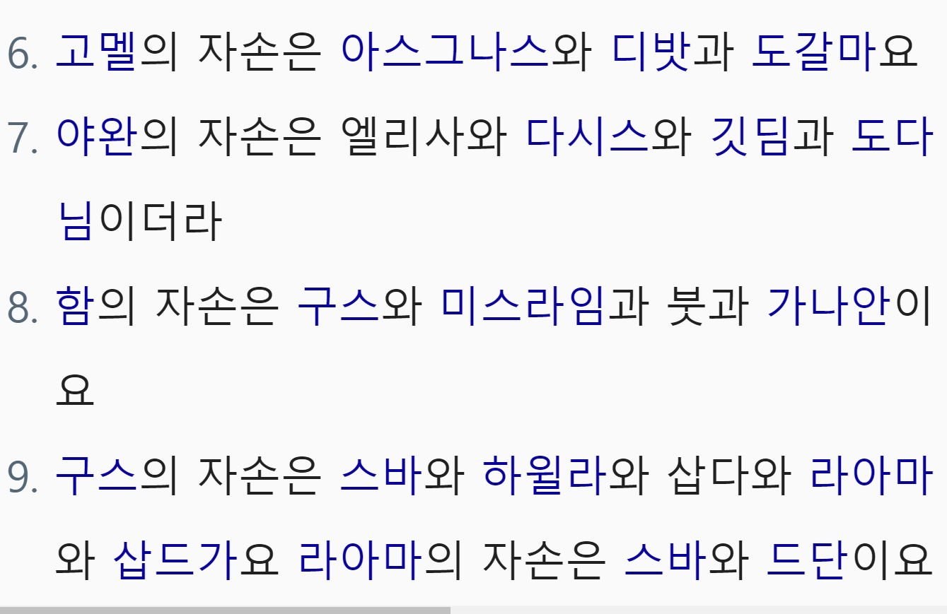

Slide 4
족 보

Slide 5
역사, 배경 ,신학적의도, 신앙태도
책의 형태

Slide 6
하나님의 뜻

Slide 7
설 교

Slide 8
역대상의 족 보

Slide 9
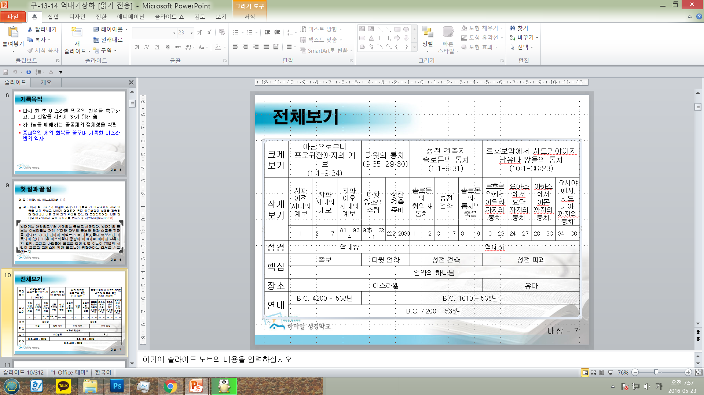
족 보

Slide 11
풀이

Slide 12
풀이
역대상의 첫 단어는 ‘아담’입니다. 아담은 하나님이 창조하신 최초의 인간입니다. 창세기에는 각각 인물의 나이와 기타 다른 중요 내용들을 첨가하고 있는 반면, 역대상은 홍수 이전까지의 세계 역사는 세부적인 내용들이 생략된 채 간결한 족보로 처리된 것입니다.
역대상 족보의 중요한 목적은 최초 인간인 아담으로부터 하나의 직선적인 계보를 만들어 내는 것에 있습니다.

Slide 13
풀이
노아부터 다른 형식을 찾아볼 수 있습니다. 족보는 더 이상 한 직계 자손만을 좇지 않고 노아의 세 아들을 동시에 소개하고 있습니다.
“셈, 함과 야벳”

Slide 14
풀이
5절 부터 23절은 야벳-함-셈의 순서로 그들의 70명의 자손들을 상세히 소개하고 있습니다. 야벳의 자손은 14명, 함의 자손은 30명 그리고 셈의 자손은 26명이 언급되었는데, 모두 더 하면 총 70명입니다. 여기서 70이라는 숫자는 세상에 존재하는 모든 세계와 나라와 당의 백성을 총칭하고 있습니다

Slide 15
풀이
죄악으로 물든 세상을 대 홍수 사건으로 깨끗하게 하신 후 하나님은 노아의 후손들을 통해 새로운 구원의 역사를 펼쳐 가셨다는 것입니다
“70명”

Slide 16
풀이
죄로 물들었던 온 인류는 홍수와 함께 다 사라지고, 노아의 세 아들에게서 새로운 세계에서 살아갈 수 많은 민족이 탄생하였습니다.
하나님은 홍수 이후에 인류에게 새로운 생육과 번성의 복을 허락하셨음을 암시하고자 하는 것입니다.
“홍수 - 죄 – 축복”

Slide 17
신학적 논제

Slide 18
신학적논제
1 . CHR 신학적의도
2 . 본문대조를 통한 비평

Slide 20
1 신학적의도
(위 본문을 예시로)
노아의 세 아들의 목록에 있어서 개인의 이름이 아니라, 배후에 감추어진 신학적 의도입니다. 방대한 목록을 통해 수 많은 민족의 존재가 하나님의 복주심의 구체적인 증거라는 사실을 전하고자합니다. - 20p

Slide 21
1 신학적의도
(에돔의 족보에서)
족보에서 눈에 띄는 구절이 있습니다. “이스라엘 자손을 다스리는 왕이 있기 전에 에돔 땅을 다스린 왕은 이러하니라” 이 문장은 역대기 저자의 특별한 신학적 메시지를 함축하고 있는데, 강력한 다윗의 왕조의 탄생을 암시하고 있습니다. 왜냐하면 에돔 땅은 다윗에 의해 정복되었기 때문입니다. - 29p

Slide 22
1 신학적의도
(유다지파에 대해)
유다 지파와 다른 지파들에게 할애된 분량을 서로 비교해보면 전체 지파를 다룬 분량은 총 342절인데, 그중에서 유다 지파와 관련된 것이 103절이나 됩니다. 레위 지파에게도 많은 분량(106절) 을 할애하였는데 이것은 포로 후기 이스라엘 공동체에서 레위 지파가 차지했던 중요성과 밀접하게 관련되기 때문입니다.

Slide 23
1 신학적의도
(헤스론의 족보에서)
이미 헤스론의 세명의 아들을 소개 했고 헤스론은의 아들들 중 갈렙의 족보를 언급했기 때문에 갈렙의 아버지의 다른 아들들 언급한다는 것은 균형 잡히지 못한 족보의 모습을 보여주는 것입니다. 헤스론의 새로운 족보는 좀 이질적이고 독립적이라는 느낌을 받습니다.

Slide 24
1 신학적의도
(헤스론의 족보에서)
족보의 내용도 순수하게 족보의 성격을 보여주지 못하고 있고, 오히려 역사적인 어떤 상황을 설명하려는 의도를 갖고 있는 것처럼 보입니다. 아마도 역대기 저자가 헤스론에 관한 추가적인 정보를 얻은 것으로 보입니다.

Slide 25
신학적논제
본문대조를 통한 비평

Slide 26
2 본문대조를 통한 비평 – 갈렙? 갈렙!
역대기 2:9에서는 헤스론의 아들 글루배를 이미 소개했는데 2:18에서 글루배를 헤스론의 아들 갈렙이라고 진술하고 있습니다.
문제는 이 갈렙이 출애굽기 사건의 영웅 중 한 명인 바로 그 갈렙인지 대해서 명확히 말하기 곤란한 면이 있다는 것입니다.

Slide 27
갈렙에 대해
그런데 민수기의 본문들은 갈렙을 소개할 때에 헤스론의 아들 갈렙이라고 말하지 않고 ‘ 여분네의 아들 갈렙’이라고 보도하고 있습니다.(민13:6,14:6,32:12) 여분네의 아들 갈렙도 유다 지파에 속하기는 하지만, 그가 ‘헤스론의 아들’갈렙과 분명히 동일인물이라 말하기에는 불확실합니다.

Slide 28
갈렙에 대해
역대기의 다른 본문 조차도 ‘여분네의 아들 갈렙’을 언급하고 있는데(대상4:15) 그의 아들들의 이름은 ‘헤스론의 아들 갈렙’의 아들들과 전혀 다른 이름입니다.
헤스론의 아들 갈렙의 아들들 : 예셀- 소밥 – 아르돈-훌
여분네의 아들 갈렙의 아들들 : 이루-엘라 –나암-그나스

Slide 29
2 본문대조를 통한 비평 – 다윗
다윗은 ‘예루살렘’에서 33년을 통치하는 동안 많은 수의 아들을 낳았습니다(5-9절) 본문은 평행구절인 삼하5:14-16과는 몇 가지 면에서 다른 점을 보이고 있습니다.

Slide 30
2 본문대조를 통한 비평 – 다윗
첫 째로, 사무엘하 본문에서는 이름을 알려져 있는 다윗의 아들이 열한 명이었는데, 역대기 본문에서는 열세 명입니다. 역대기 족보에는 ‘엘리벨렛’과 ‘노가’가 추가되었는데 이들은 아마도 일찍 죽고 인생을 마감했을 가능성이 큽니다.

Slide 31
2 본문대조를 통한 비평 – 다윗
둘째로, 5절의 ‘시므아’가 사무엘하 5:14에서는 ‘삼무아’로 등장합니다
셋째로, 시므아와 소밥과 나단과 솔로몬의 모친의 이름을 ‘밧수아’로 소개되었는데 사무엘하 11:3에 따르면 그녀의 이름은 ‘밧세바’입니다
역대기 저자는 다윗의 간음죄 사건을 희석 시키기 위해 우리아의 아내 밧세바를 연음화 시켜 밧수아로 읽은 것으로 보입니다.

Slide 32
역대상연구

Slide 33
역대상 족보 연구
“족보는 압축된 하나님의 구속 역사입니다”
역대상 1-9장의 족보는 장구한 이스라엘 역사를 요약하고 있는데 족보의 구조가 목표로하는 것은 분명합니다. 그것은 하나님이 선택하신 다윗과 그의 후손들의 소개가 전체 족보의 절정이며 중심이라는 사실입니다.

Slide 34
역대상 족보 연구
족보는 이스라엘의 역사를 태고에 소급시키고 전체 이스라엘 사회를 열두 지파의 체제하에서 정돈하고 역사상 가장 빛났던 다윗에게 초점을 맞추고 있는데, 이것은 이스라엘 주변의 수많은 민족과 관계속에서 자신들의 정체성을 확립시키려는 분명한 목적을 가지고 있습니다.

Slide 35
역대상 족보 연구
“아담은 하나님의 구속사의 첫조상입니다”
이스라엘의 기원은 인류 최초 인간 ‘아담’에게 소급되고 있습니다. 이스라엘의 건국 주체는 하나님입니다. 역대기에서 만나는 첫 단어는 ‘아담’이라는 사실이 중요한 것입니다. 이스라엘은 하나님의 창조사건에 소급되는 국가이며, 세상과 인류를 구원하는 역사 속 주인공인 셈입니다.

Slide 36
역대상 족보 연구
27절의 “아브람 곧 아브라함은 조상들이요”라는 문장은 아브람의 이름이 개명된 언약사건을 전제하고 있으며, 아브라함은 단순히 어떤 씨족의 조상이 아니라 하나님의 약속의 민족인 이스라엘의 직계 조상이라는 사실을 시사하고 있습니다.

Slide 37
역대상 족보 연구
“아브라함은 이스라엘 백성의 직계 조상입니다”
아브라함이 사라가 죽은 후 두 번째 부인 그두라를 맞이했지만 역대기 족보에서는 그두라를 아브라함의 부인들로 보지 않았습니다. 그두라를 ‘소실’이라고 칭한 것은 오직 사라만이 아브라함의 부인이며, 하나님의 약속의 자손을 낳은 부인임을 강조하고자 하는 것입니다

Slide 38
역대상 족보 연구
아브라함이 사라가 죽은 후 두 번째 부인 그두라를 맞이했지만 역대기 족보에서는 그두라를 아브라함의 부인들로 보지 않았습니다. 그두라를 ‘소실’이라고 칭한 것은 오직 사라만이 아브라함의 부인이며, 하나님의 약속의 자손을 낳은 부인임을 강조하고자 하는 것입니다

Slide 39
역대상 족보 연구
“야곱의 열두 아들이 이스라엘을 이루었습니다”
야곱의 열두 아들이 이스라엘을 이루었다는 것이 1장의 소개된 족보의 종결임과 동시에 역대상 2-9장에서 상세히 언급되는 지파 계보의 서론이라고 볼 수 있습니다.

Slide 40
역대상 족보 연구
독특한 것은 본문의 열두 아들 순서는 역대기 이전의 다른 전승이나 역대기 이후의 다른 본문의 순서와도 일치하지 않고 있다는 것입니다. 역대기 저자는 자세한 역사적 사건들을 소개하지 않은 채 필요한 족보의 적절한 배치와 순서를 통해 하나님의 구원의 역사가 누구를 통해 진행되었는가를 알려주었습니다

Slide 41
역대상 족보 연구
“명예의 면류관은 유다 자손에게 돌아갔습니다”
유다는 이스라엘의 네 번째 아들임에도 불구하고 열두 아들 중에서 가장 소개 되고 있습니다. 그것은 유다 지파가 포로 후기 사회에서 차지했던 중심적 역할 때문이기도 하지만, 더 근본적으로는 이스라엘 역사상 최고의 왕이었던 다윗이 유다 지파 출신이었기 때문입니다.

Slide 42
역대상 족보 연구
“유다 지파가 가장 먼저 족보에 등장합니다”
역대기 저자는 유다 자손의 족보를 제일 전면에 내세웠습니다. 역대기 저자는 유다 지파의 우월 성을 의도적으로 두드러지게 만들었습니다.

Slide 43
역대상 족보 연구
역대기 전체 족보는 유다 지파에게 특별한 대우를 하고 있으며, 더 나아가서 유다 지파 중에서는 다윗의 집안 소개에 초점을 맞추었습니다. 그러므로 역대기의 중심 신학은 다윗이며, 다윗을 배출한 유다 지파에게 명예의 면류관이 돌아간것이라 말할 수 있습니다.

Slide 44
역대상 족보 연구
“하나님은 다윗의 조상을 선택하셨습니다”
역대기 족보가 존재하는 궁극적인 원인이 이 다윗의 가계를 정리하고 체계화하는 작업입니다. 족보는 베레스의 아들 헤스론부터 다윗에 이르는 조상들과 다윗의 형제와 남매들을 소개하고 있습니다.

Slide 45
역대상 족보 연구
“하나님은 불완전한 인간을 통해서도 역사하십니다”
하나님의 역사에서 미미한 활동, 인물들도 등장합니다. 어떤 때는 우리의 이성과 신앙의 수준으로는 이해할 수 없는 경우도 있음을 알게됩니다.

